Slide 1
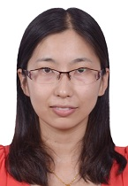
个人简介
基本情况:
中日友好医院药学部儿科临床药师、信息药师、药库组长
研究方向:
小儿用药、抗感染用药、国家集采药品政策分析
学术成就:
核心期刊第一作者发表论文十余篇，专 著2部
学术兼职:
中国医院协会小儿用药专业临床药师带教师资
姓名 刘莹
职务 主管药师

Slide 2
儿科处方审核要点
刘莹
2025-6-21

Slide 3








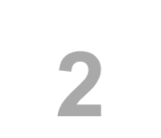



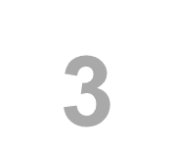

概要
1
儿童用药存在的问题
2
儿童的药代动力学特点
3
儿科处方审核的点评特点及实践

Slide 4
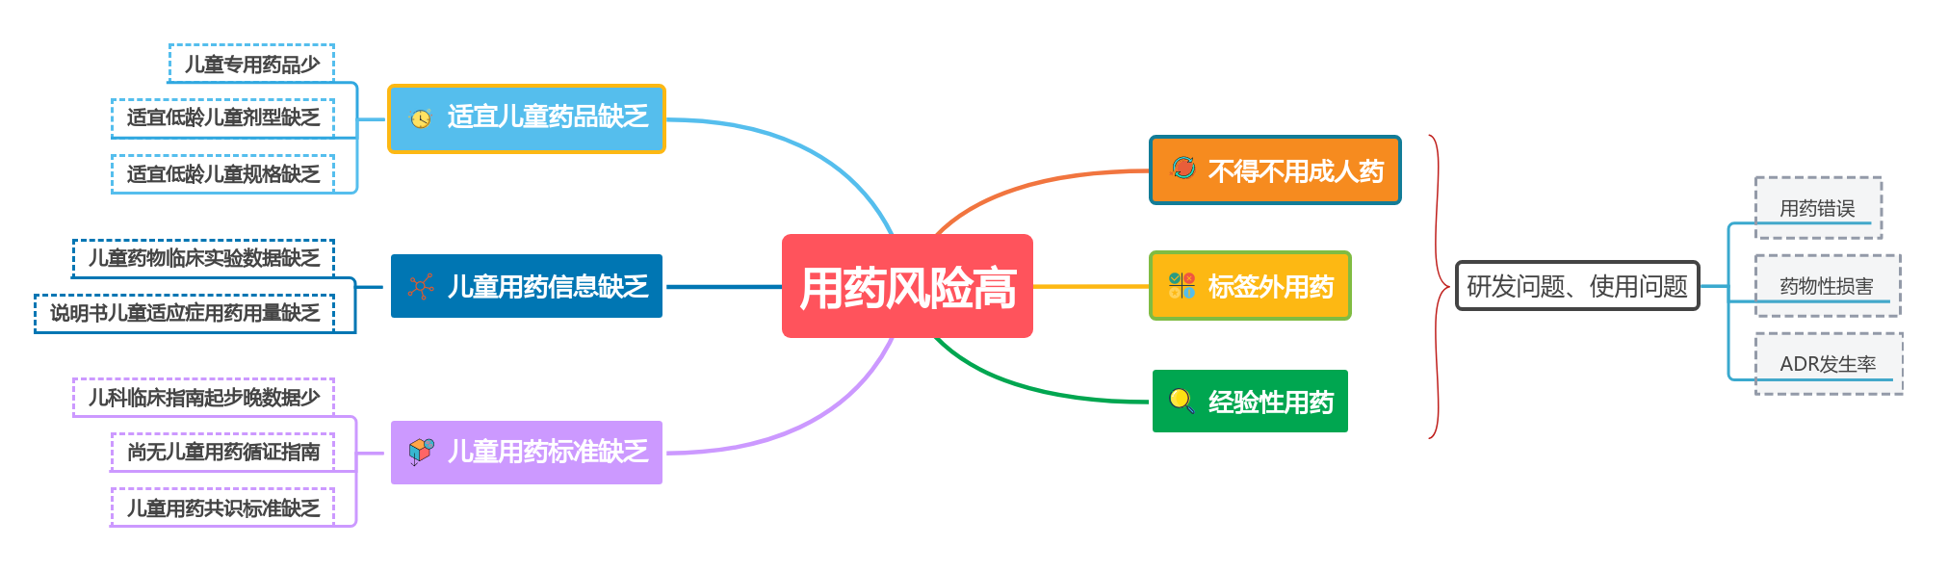
用药靠掰?剂量靠猜?
9

Slide 5
政策助力
2016年
国家卫生健康委、国家药监局多部门《鼓励研发申报儿童药品清单》(目前已五批)
2018年
《国家基本药物目录(2018年版)》在结构上新增儿科用药分类,在品种上新增22种临床急需儿童用药
2020年
国家药监局药审中心《儿童用药(化学药品)药学开发指导原则(试行)》《真实世界研究支持儿童药物研发与审评的技术指导原则(试行)》
2021年
《儿童药品临床综合评价技术指南(2021年版)》发布，国家卫生健康委就《国家基本药物目录管理办法(修订草案)》公开征求意见,其中明确构建国家儿童基本药物目录
2023年
国家卫生健康委办公厅《关于进一步加强儿童临床用药管理工作的通知》
Notes:
由于儿童人群的特殊性，在剂型设计、规格选择、安全性评估临床试验的设计等方面存在困难，不能完全适用已发布的成人药品研发技术指导原则。

Slide 6
问题
药品说明书无儿童用法用量
——标签外用药的主要类型
01
无儿童用法用量或用法用量不明确
无新生儿用法用量
无儿童最大剂量
儿科超说明书用药
02
无儿童适应症
Notes:
由于难以在儿童开展药物临床试验，缺乏儿童专用的药品剂型等原因，超说明书用药现象在儿科普遍存在。药品说明书中儿童用药信息的缺乏，药品外包装存在安全隐患等，导致儿童更易出现用药安全问题。因此，审核儿科药物处方时需格外谨慎。

Slide 7
儿童药代动力学特点
Notes:
药物在儿科人群体内的药代动力学与成人差别较大，药物不良反应发生率较高。由于缺乏相关的疗效及安全性数据，儿科用药多是未被正式批准的。了解药物在其体内的药代动力学特性，对确保儿童用药的安全性和有效性意义重大。

Slide 8
儿童药代动力学特点—吸收
口服：吸收率高
新生儿胃酸分泌能力较弱，胃部PH>成人
胃部收缩力较成人弱，胃排空时间较长
新生儿皮层角质层较薄，BSA与BMI比值约为成人的3倍。
肌肉吸收量较成人低，单次给药剂量从0.5ml-1ml不等，成人则是3ml-5ml左右
消化道面积相对较大；
肠壁薄，粘膜血管丰富，通透性高。
Notes:
婴幼儿胃内酸度仍低于成人，3岁左右才达到成人胃液的pH水平。胃和十二指肠的pH值、胃肠排空速率、吸收部位的表面积、胃肠道的透过性、P-糖蛋白的活性及胆道功能等都会影响药物在儿童体内的吸收。
儿童胃液少，pH值较高，弱碱性药物(如氨茶碱等)在胃内吸收良好，酸性药物(如阿司匹林)则吸收相对减少。
BSA体表面积
胃部收缩力较成人弱，胃排空时间较长，儿童胃肠排空时间一般可长达 6 ~ 8 h。肠蠕动不规律，又因其肠黏膜发育不完全，肠壁薄，黏膜血管丰富，通透性高，因此药物吸收增加，血中药物游离浓度增大。

Slide 9
儿童药代动力学特点—吸收
肌注：不提倡
皮肤黏膜给药：切勿过量
最佳给药方式是静脉或直肠给药
Notes:
皮肤黏膜给药，皮肤黏膜表面积大，血液丰富，某些外用药、透皮制剂容易吸收；肌肉吸收量较成人低，单次给药剂量从0.5ml-1ml不等，成人则是3ml-5ml左右，不提倡肌注给药，最佳给药方式是静脉或直肠给药。

Slide 10
儿童药代动力学特点—分布
体内的液体重量占其体重的比例较大；
婴幼儿血浆蛋白低，药物的结合率低，致使血中游离型药物浓度高；
新生儿及婴儿的血脑屏障发育未尽完善，通透性较大。
生理水分比例较成人高，水溶性的药物VD较成人大，单次给药剂量比成人高
Notes:
新生儿细胞外液与体重之比为成人的2倍，脱水状态时，细胞外液的减少使药物在体液中易达中毒浓度。

Slide 11
儿童药代动力学特点—代谢
易出现毒副作用：酶系统未健全，代谢能力低
婴幼儿肝酶系统发育不成熟，如葡萄糖醛酸转移酶、乙酰酯酶、尿嘧啶二磷酸葡萄糖脱氢酶等,许多药物在体内不能充分代谢而引起一些毒副作用；
如在患有缺氧、呼吸功能或心功能不全、黄疸等疾病时。药物的转化清除变得更慢，即使给予常用的药物剂量，也容易蓄积中毒。
Notes:
肝脏是药物代谢最主要的器官，由于婴幼儿期肝脏的相对重量增加，新生儿肝脏重量约占体重的3.6%，6个月为3.9%，1岁时达到4%，约为成人的2倍。因此，幼儿药物的肝代谢速率高于新生儿，亦高于成人，很多以肝代谢为主要消除途径的药物半衰期短于成人。

Slide 12
儿童药代动力学特点—排泄
排泄慢
  肾功能发育不完善，体内药物排泄慢、半衰期延长高血药浓度持续时间长
易发生药物中毒
  肾脏约在34-36周时才发育完全，肾功能约于1-2岁时达到与成人相同的肾小球滤过速率
Notes:
婴幼儿期肾小球率过滤和肾血流量迅速增加，对某些药物的消除速率快于成人，其半衰期短于新生儿和年长儿，也短于成人。一些以肾排泄为主要消除渠道的药物由于在新生儿清除率降低，药物消除半衰期延长，血药浓度较高，使药物有效作用时间延长而可能引起蓄积中毒，如地高辛、氨茶碱、安定、苯巴比妥等。

Slide 13
选择合适的药物
选择用药的主要依据是小儿年龄、病种和病情，同时要考虑小儿对药物的特殊反应和药物的远期影响。

Slide 14
按年龄计算
Fried’s公式：婴儿药量=月龄×成人剂量/150
Young’s公式：小儿药量=(年龄×成人剂量)/(年龄+12)
其他等等(见后面)
方法评价：比较简单易行剂量，幅度大、不需十分精确的药物，如镇咳药、助消化药等可按年龄计算。

Slide 15
按体重计算：
药品说明书给定儿童剂量：
儿童用药量=儿童体重(kg)×给定儿童剂量mg/(kg·d或次)
无儿童给定剂量：
儿童用药量=成人剂量×小儿体重(kg)／50
方法评价：简单易记，对年幼儿剂量偏小，对年长儿，特别是体重过重儿剂量偏大。

Slide 16
按体表面积计算：
计算公式为：
<30kg 儿童的体表面积(m²)＝体重(kg)×0.035+0.1
>30kg 儿童体表面积(m²)＝[体重(kg) -30]×0.02+1.05
儿童用药量=成人剂量×儿童体表面积/1.73
方法评价：较按年龄、体重计算更为准确，因其与基础代谢、肾小球滤过率关系更为密切，但计算较为繁琐。

Slide 17
儿童体重与体表面积粗略折算表
体重（kg） | 体表面积（m²） | 体重（kg） | 体表面积（m²） | 体重（kg） | 体表面积（m²）
3 | 0.21 | 8 | 0.42 | 16 | 0.70
4 | 0.25 | 9 | 0.46 | 18 | 0.75
5 | 0.29 | 10 | 0.49 | 20 | 0.80
6 | 0.33 | 12 | 0.56 | 25 | 0.90
7 | 0.39 | 14 | 0.62 | 30 | 1.15
儿童用药量=成人剂量×儿童体表面积/1.73

Slide 18
按成人剂量折算： 儿童计量按成人剂量折算表
方法评价：总的趋势是剂量偏小。
年龄 | 相当成人剂量的比例 | 年龄 | 相当成人剂量的比例
出生～1个月 | 1/18～1/14 | 4岁～6岁 | 1/3～2/5
1个月～6个月 | 1/14～1/7 | 6岁～9岁 | 2/5～1/2
6个月～1岁 | 1/7～1/5 | 9岁～14岁 | 1/2～2/3
1岁～2岁 | 1/5～1/4 | 14岁～18岁 | 2/3～全量
2岁～4岁 | 1/4～1/3

Slide 19
确定剂量
按年龄折算
按体重计算
按体表面积计算—— 最为科学
体重计算方法：
≤1岁：
1-3m 体重(kg)=出生时体重＋月龄×0.7
4-6m 体重(kg)=出生时体重＋月龄×0.6
7-12m 体重(kg)=出生时体重＋月龄×0.5
>1岁：体重(kg)=实足年龄×2＋8

Slide 20
按年龄计算用药剂量：
公式一：
1岁以内剂量=[0.01×(14＋月龄)]×成人剂量(≤1岁)
例：10个月剂量= [0.01×(14＋10)]×成人剂量 (100mg)=24mg
1岁以上剂量=[0.04×(5.5＋年龄)]×成人剂量(1-14岁)
例：5岁剂量＝[0.04×(5.5＋5)]×成人剂量（100mg)=24mg
公式二：
1岁以内剂量=0.01×（月龄+3）×成人剂量
例：10个月剂量= 0.01×（月龄+3）×100mg=13mg
1岁以上剂量=0.05×（年龄+2）×成人剂量
例：5岁剂量＝ 0.05×（5+2）×100mg=35mg

Slide 21
按体表面积计算用药剂量：
体表面积(m²)=体重(kg)×0.035＋0.1 (≤30kg)
体重在30kg以上者，体重每增加5kg，体表面积增加0.1m²
体表面积(m²)=0.0128×体重(kg)＋0.0061×身高(cm)
儿童用药量=儿童体表面积×儿童剂量/m²
临床实际计算方法：
儿童用药量=儿童体重(kg)×给定儿童剂量 mg/(kg·d)
注：给定儿童剂量由药品说明书提供

Slide 22
四种剂量计算方法的比较
患儿，1.5岁，体重12kg，因发热达39.8℃入院，既往有高热惊厥史。入院后给予苯巴比妥钠肌注预防，说明书给定儿童剂量是3-5mg/(kg·d)，125mg/(m²)，成人剂量为100-200mg/d，试用四种方式计算并比较给药剂量。
  按年龄计算：0.04*（5.5+1.5）*100(200)=28(56)mg
  按体重计算：100(200)*12/50=24(48)mg
  按体表面积计算：(12*0.035+0.1)*125=65mg
  按说明书给定儿童剂量计算：12*3(5)=36(60)mg
注意：如果计算的用药剂量超过成人规定剂量，则儿童实际用量不能超过成人使用剂量
Notes:
在实际工作中，药物剂量受各种因素影响，任何一个公式都不能用来计算所有的药物，有的药物如营养剂、维生素、钙剂、鞣酸蛋白、黄连素、酵母、微生态制剂等小儿剂量只略小于成人，不必计算

Slide 23
儿科处方审核点评
特点和实践

Slide 24
处方点评相关政策与法规依据
1.《中华人民共和国药品管理法》（2015年修订版）
2. 《中华人民共和国执业医师法》（1998年签发）
3. 《处方管理办法》（卫生部令第53号）及其附件1：处方标准
4. 《医疗机构药事管理规定》（卫医政发〔2011〕11号）
5. 《医院处方点评管理规范（试行）》（卫医管发〔2010〕28号）
6. 《中药处方格式及书写规范》（国中医药医政发〔2010〕57号）
其他专项管理政策与整治方案等

Slide 25
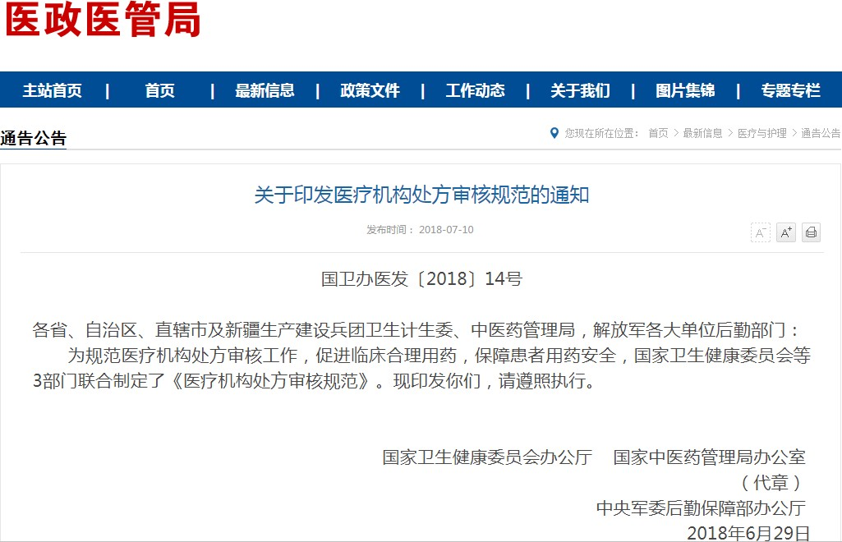
处方审核的行政要求
《医疗机构处方审核规范》
药师是处方审核工作的第一责任人。
医院药学人员对医师开具的处方，进行合法性、规范性和适宜性审核，并作出是否同意调配发药的决定。
所有处方均应当经审核通过后方可进入划价收费和调配环节，未经审核通过的处方不得收费和调配。
医疗机构应当积极推进处方审核信息化，通过信息系统为处方审核提供必要的信息
二级以上医院、妇幼保健院和专科疾病防治机构应当 按照本规范执行。

Slide 26
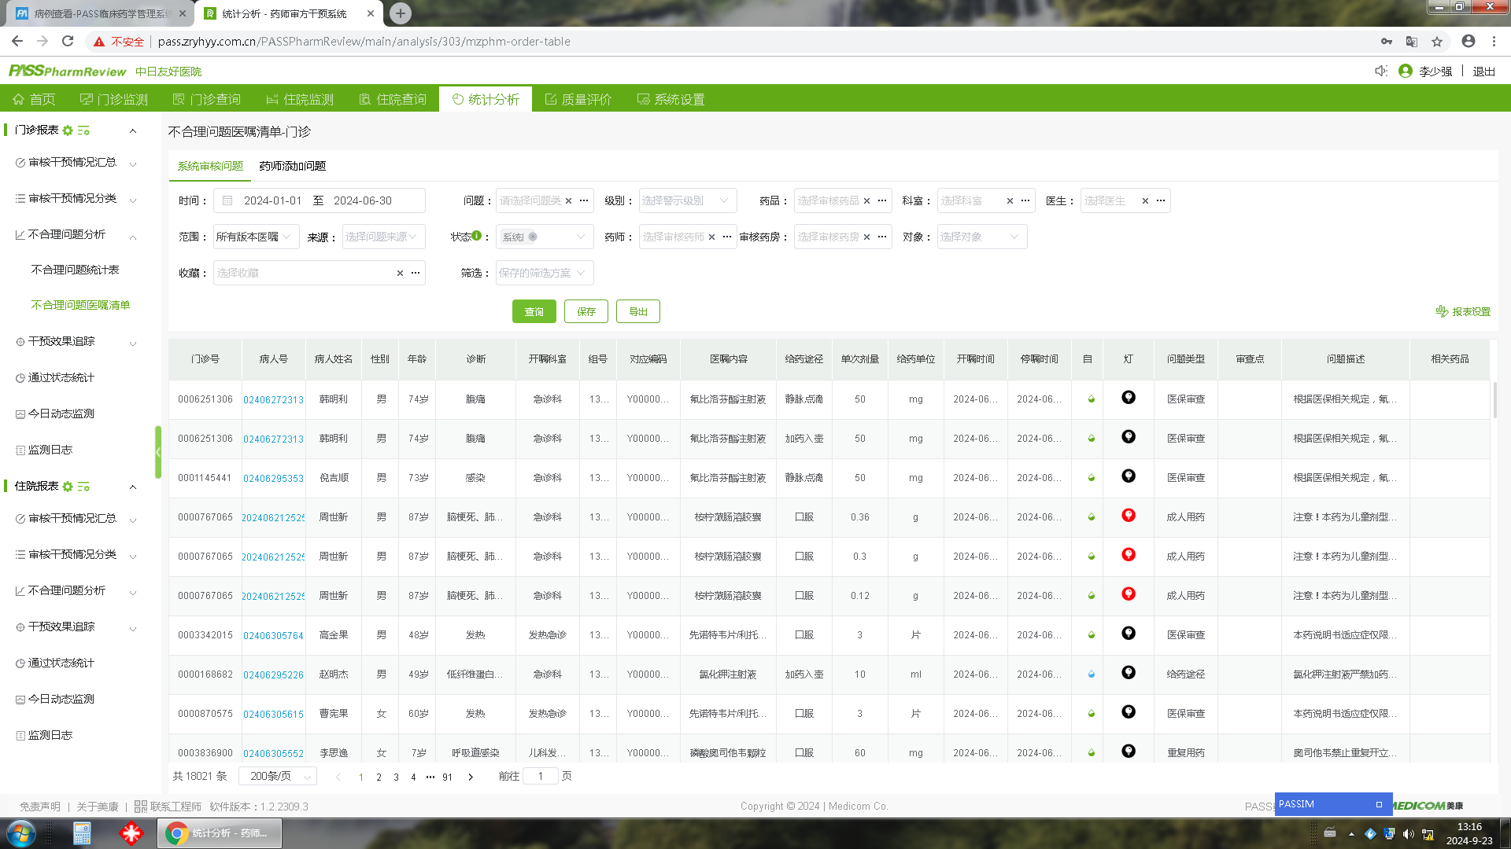

Slide 27
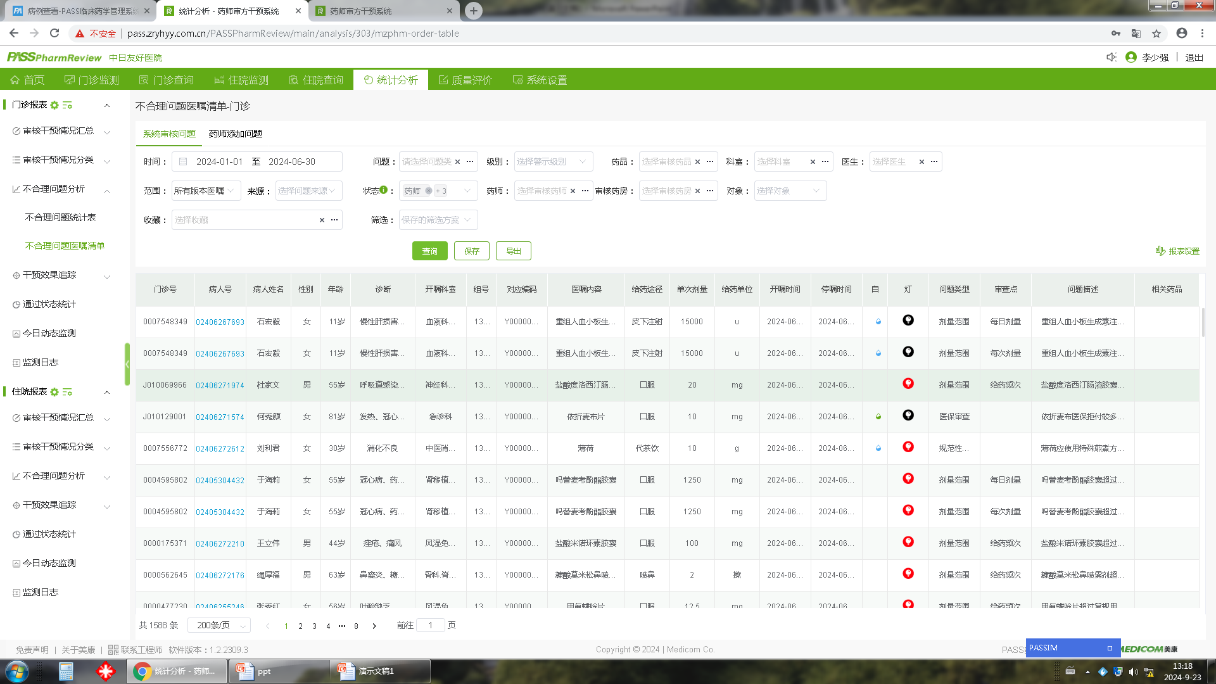

Slide 28
信息系统助力
2024年拦截超医保用药2.89万次，其中门诊处方金额共579.8万元
类别 | 人次 | 类别 | 人次
医保审查 | 28925 | 重复用药 | 832
剂量范围 | 12206 | 相互作用 | 714
超多日用量 | 5446 | 配伍浓度 | 589
越权用药 | 2042 | 儿童用药 | 583
给药途径 | 1648 | 给药单位 | 354
体外配伍 | 1169 | 成人用药 | 344
超适应症 | 893 | 总计 | 5.5万

Slide 29
处方点评结果认定的难点与解决办法
《医院处方点评规范》中有关规定：
处方
不合理
不规范处方
不适宜处方
超常处方
合理
《北京市医疗机构处方专项点评指南（试行）》（卫办医管函〔2012〕1179号）

Slide 30
儿科处方审核要点
合法性、规范性审核内容及评判指标：医生是否取得处方权，是否具备麻精毒放等药品处方权限； 依据《处方点评管理规范》，对处方书写的规范性审核
适应性审核内容及评判指标：
依据《处方点评管理规范》，对西药、中成药、中药饮片等处方进行适宜性审核
儿科处方审核规则及评判标准：
依据药品说明书、处方集、用药指南、临床用药须知、疾病诊疗指南、专家共识等，做到有理可依
对于超常处方，要结合本院实际情况进行相关备案（超说明书备案）
01
02
03
04

Slide 31
儿科处方点评案例分享（一）
科别：儿科 |  |  |  |  |  | XXXX年XX月XX日
姓名 | XXX | 性别 | 男 | 年龄 | 16岁 | 体重85kg
诊断： 肺炎，阿奇霉素一轮无效 过敏：头孢过敏 |  | R： 莫西沙星片 0.4g*7片 1盒 1片，qd，5天，po 医师签名（盖章）：XXX
金额：XXX 审核/调配签名（盖章）：XXX 核对发药签名（盖章）：XXX
2-2 遴选的药品不适宜的；
or
3-3 无正当理由超说明书用药

Slide 32
儿科处方点评案例分享（一）
喹诺酮药物说明书18岁以下禁用，影响软骨发育，该患者应用如何点评？
处方分析：
1、当疑似肺炎支原体感染的儿童采用大环内酯类抗生素治疗未取得预期效果时，特别是儿童病情严重时，应考虑可能为大环内酯类耐药。该处方示阿奇霉素一轮无效。
2、四环素类抗生素和氟喹诺酮类可作为耐大环内酯类的肺炎支原体菌株的替代治疗。患儿体重85kg，属于高壮人群，可以选用四环素或者喹诺酮
3、对于儿童患者，氟喹诺酮类不常作为一线治疗，但在没有其他安全有效替代方案时，可以权衡利弊后使用
Notes:
喹诺酮儿童应用
1、目前无其他安全有效的治疗药物可用;
2、药敏试验显示对氟喹诺酮类药物敏感的重症感染患者;
3、儿童使用 氟喹诺酮药物必须请感染学专家、感染科临床药师会诊,在充分权衡利弊后谨慎使用;
4、对于超说明书用药的情况,应通过医院药事管理与药物治疗学委员会及伦理委员会 审批备案,并做好患者及家属的知情同意,以尽可能避免因用药引起的医疗纠纷;
5、 使用氟喹诺酮类药时应谨慎严格控制剂量和时间,避免长期用药,同时密切注意短期 可能出现的不良反应，如关节软骨的变化、中枢神经系统影响等),必要时作随访。

Slide 33
喹诺酮儿童应用
1、目前无其他安全有效的治疗药物可用;
2、药敏试验显示对氟喹诺酮类药物敏感的重症感染患者;
3、儿童使用 氟喹诺酮药物必须请感染学专家、感染科临床药师会诊,在充分权衡利弊后谨慎使用;
4、对于超说明书用药的情况,应通过医院药事管理与药物治疗学委员会及伦理委员会 审批备案,并做好患者及家属的知情同意,以尽可能避免因用药引起的医疗纠纷;
5、使用氟喹诺酮类药时应谨慎严格控制剂量和时间,避免长期用药,同时密切注意短期 可能出现的不良反应，如关节软骨的变化、中枢神经系统影响等),必要时作随访。

Slide 34
儿科处方点评案例分享（二）
科别：儿科 |  |  |  |  |  | XXXX年XX月XX日
姓名 | XXX | 性别 | 男 | 年龄 | 2岁 | 体重10kg
诊断： 癫痫 过敏： |  | R： 地西泮注射液 10mg*10支 1盒 1支，st，im 医师签名（盖章）：XXX
金额：XXX 审核/调配签名（盖章）：XXX核对发药签名（盖章）：XXX

Slide 35
地西泮在治疗癫痫时，儿童使用分年龄阶段，每个阶段并不一样，用量过大会出现呼吸抑制等不良反应。
处方分析：
1、地西泮注射液在治疗儿童癫痫发作、癫痫持续状态和严重复发性癫痫时出生30日至5岁的儿童，每2-5分钟用0.2-0.5mg，最大剂量为5mg。5岁以上儿童，每2-5分钟用1mg，最大剂量为10mg。必要时在2-4小时内可重复注射。该患儿2岁，最大剂量不超过5mg（半支）
2、本品含有苯甲醇，苯甲醇具有溶血作用，肌内注射对肌肉有刺激性，易形成难于吸收的硬结。反复肌内注射可引起臀肌挛缩症。禁用于儿童肌肉注射，应该静注
2-3 药品剂型或给药途径不适宜的
2-5 用法用量不适宜的

Slide 36
儿科处方点评案例分享（三）
科别：儿科 |  |  |  |  |  | XXXX年XX月XX日
姓名 | XXX | 性别 | 男 | 年龄 | 4岁 | 体重17kg
诊断： 流感，咳嗽 过敏： |  | R： 阿奇霉素混悬液 0.5g/袋 0.17g，每天一次X3天，口服 医师签名（盖章）：XXX
金额：XXX 审核/调配签名（盖章）：XXX 核对发药签名（盖章）：XXX

Slide 37
流感的病原体主要是流感病毒A、B、C型及变异型等，并非细菌。咳嗽的原因可能由于寒冷刺激、花粉过敏、空气污染和气道阻塞所致，并不一定细菌感染，但在临床上无明显感染指征常被给予抗菌药物。
此患者咳嗽，但无感染诊断（白细胞计数不高，C反应蛋白正常),给予阿奇霉素口服，一日一次，一次0.17克。
分析：由于上面所述原因，咳嗽的病因有多种可能，并非阿奇霉素的适应证，属于非适应证用药
2-1. 适应证不适宜的；

Slide 38
儿科处方点评案例分享（四）
科别：儿科 |  |  |  |  |  | XXXX年XX月XX日
姓名 | XXX | 性别 | 女 | 年龄 | 1.5岁 | 体重11kg
诊断： 疱疹性咽颊炎 过敏： |  | R： 奥司他韦颗粒 15mg/袋 30mg 每天2次X5天，口服 重组人a1b干扰素注射液 40ug/支 22ug 每天2次X5天，雾化 医师签名（盖章）：XXX
金额：XXX 审核/调配签名（盖章）：XXX 核对发药签名（盖章）：XXX

Slide 39
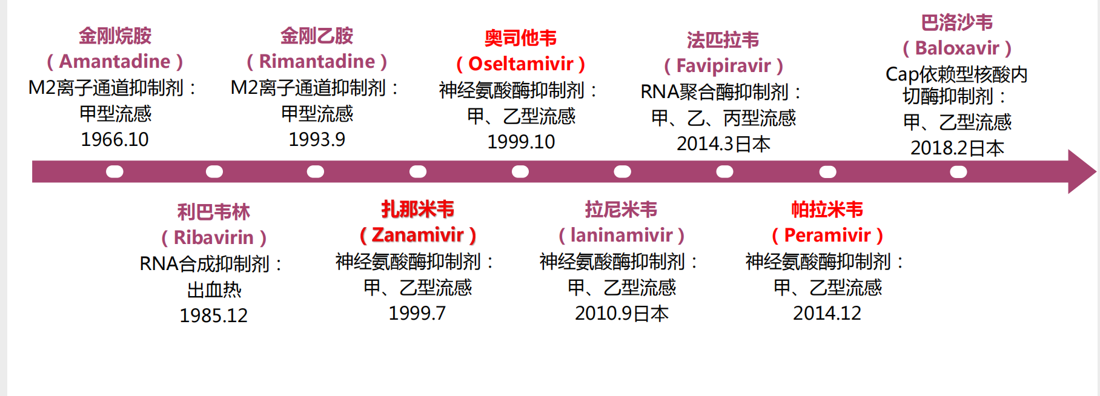
抗流感病毒药物的发展史

Slide 40
常见儿科抗病毒药物
序号 | 疾病名称 | 病毒名称 | 病毒类型 | 抗病毒药物
1 | 流行性感冒 | 流感病毒 | RNA病毒 | 神经氨酸酶抑制剂（奥司他韦、帕拉米韦、扎那米韦
2 | 病毒性腹泻 | 轮状病毒、诺如病毒 | RNA病毒 | /
3 | 手足口病 | 肠道病毒 | RNA病毒 | 中成药
4 | 流行性腮腺炎 | 腮腺炎病毒 | RNA病毒 | /
5 | 疱疹性咽颊炎 | 柯萨奇病毒 | RNA病毒 | /
6 | 病毒性肺炎、 脑炎 | 疱疹、巨细胞病毒等 | DNA病毒 | 阿昔洛韦、更昔洛韦

Slide 41
疱疹性咽颊炎——肠道病毒，柯萨奇病毒，RNA病毒
奥司他韦（神经氨酸酶抑制剂）——流感病毒，RNA病毒
干扰素注射液雾化？
重组人干扰素-α1b在儿科的临床应用专家共识（中华实用儿科临床杂志，主编： 申昆玲，张国成，尚云晓等；2015.08）
2-1. 适应证不适宜的；

Slide 42
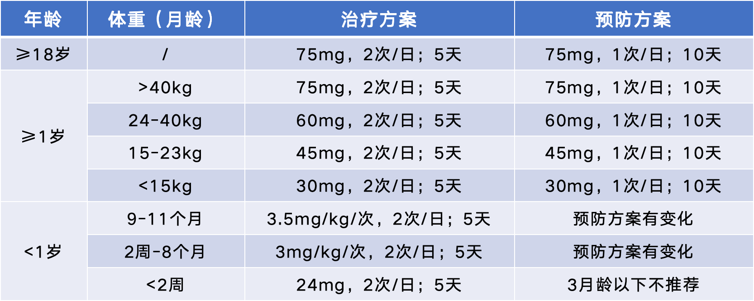
奥司他韦
如果处方中的宝宝4m，诊断为甲型流感，奥司他韦能吃么？
中国药品说明书标示的是：奥司他韦用于成人和1岁及1岁以上儿童甲型和乙型流感的治疗（患者应在首次出现症状48小时以内使用）；用于成人和13岁及13岁以上青少年甲型和乙型流感的预防。

Slide 43
审核处方依据
儿童流感诊断与治疗专家共识（中华实用儿科临床杂志，主编：中华医学会儿科学分会，2015年版）
流行性感冒抗病毒药物治疗与预防应用中国专家共识（中华医学杂志，主编：中华医学会呼吸病学分会，中华医学会儿科学分会；2016.01）
流行性感冒诊疗方案（2025年版）

Slide 44
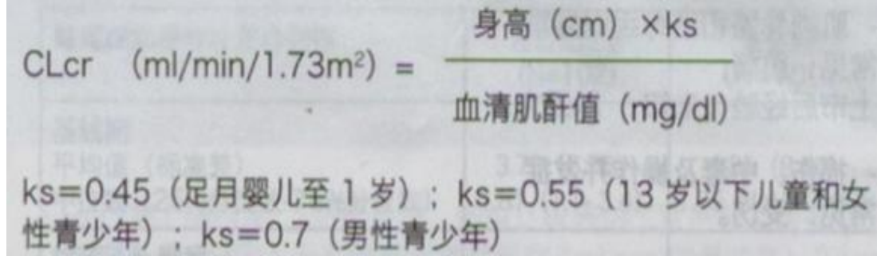
不推荐用于肌酐清除率小于10ml/分钟的患者和严重肾功能衰竭的患者。
儿童及青少年患儿的肌酐清除率可由下述公式计算
肌酐清除率的单位可以换算：1mg/dl=88.41umol/l
Notes:
应用奥司他韦时还要关注儿童的肾功，计算如下

Slide 45
奥司他韦&玛巴洛沙韦
 | 奥司他韦 | 玛巴洛沙韦
作用机制 | 神经氨酸酶抑制剂，通过抑制流感病毒表面神经氨酸酶的活性，阻止病毒由被感染细胞释放从而阻止感染新的宿主细胞，具有抗甲型流感病毒和乙型流感病毒的活性 | 一种 cap 依赖型核酸内切酶抑制剂，通过抑制流感病毒从宿主细胞中夺取宿主 mRNA5’端的cap 结构用于自身mRNA 转录，使病毒失去自我复制能力。阻断流感的速度比奥司他韦更快。
适应症 | 用于甲型和乙型流行性感冒
用法用量 | 每天2次。 | 单剂量一次口服。
适应症范围 | 预防和治疗 | 预防和治疗(干混悬剂预防适应症暂未纳入医保)
儿童使用 | 有婴幼儿剂量 | 新批5岁以上适应症
孕妇使用 | 妊娠期可用 | 妊娠期内避免使用
注意事项 | 可与食物同服或分开服用。但对一些病人，进食同时服药可提高药物的耐受性。 | 避免与乳制品、钙强化饮料，含高价阳离子的泻药、抗酸药或口服补充剂（如钙、镁、铁、锌或硒）同时服用

Slide 46
儿科处方点评案例分享（五）
科别：儿科 |  |  |  |  |  | XXXX年XX月XX日
姓名 | XXX | 性别 | 男 | 年龄 | 6岁 | 体重25kg
诊断： 呼吸道感染、发热 过敏： |  | R： 注射用头孢唑肟 1g/支 1.25g 每天一次X3天，静脉滴注 5%葡萄糖注射液 100ml 100ml 每天一次X3天，静脉滴注 医师签名（盖章）：XXX
金额：XXX 审核/调配签名（盖章）：XXX 核对发药签名（盖章）：XXX

Slide 47
头孢属于时间依赖性抗生素，需要一天多次给药。
一天一次的用药方案危害大
如果搭配口服头孢一次？如何再判断？
Notes:
药师在审核处方时应注意核对剂量和剂量单位，同时注意单位时间内进入机体的药量，特别是静脉注射或静脉滴注时的速度，过快也会造成单位时间内进入体内药量过大而引起毒性反应。处方中药品的用法应注意血浆半衰期的影响。血浆半衰期长的药品一般每日1~2次，血浆半衰期短的药品一般每日3~4次。根据病情和药物作用机制的特点，每种药品服用时应选择适宜的时间。

Slide 48
儿科处方点评案例分享（六）中成药联用
科别：儿科 |  |  |  |  |  | XXXX年XX月XX日
姓名 | XXX | 性别 | 女 | 年龄 | 3岁 | 体重15kg
诊断： 呼吸道感染、发热、咳嗽 过敏： |  | R： 小儿肺热咳喘口服液 10ml/支 1支 每天三次X3天，口服 小儿咳喘灵口服液 1.25ml/支 3支 每天三次X3天，口服 医师签名（盖章）：XXX
金额：XXX 审核/调配签名（盖章）：XXX 核对发药签名（盖章）：XXX

Slide 49
小儿肺热咳喘口服液
药品成份：麻黄、苦杏仁、石膏、甘草、金银花、连翘、知母、黄芩、板蓝根、麦冬、鱼腥草
小儿咳喘灵口服液
药品成份：麻黄、金银花、苦杏仁、板蓝根、石膏、甘草、瓜蒌
2-7重复给药的；
3-4无正当理由为同一患者同时开具2种以上药理作用相同药物的。

Slide 50
麻黄：不良反应主要表现在中枢神经和交感神经兴奋症状,如烦躁不安、神经过敏、耳鸣、失眠等。严重者排尿困难、心动过缓、心律失常
苦杏仁：含有氢氰酸，有毒，严重者中枢麻痹而死亡。

Slide 51
中成药处方点评
宜优先选用儿童专用药，根据说明书推荐剂量选择相应药量
非儿童专用中成药应结合具体病情，根据儿童年龄与体重选择相应药量。一般情况3岁以内服1/4成人量，3-5岁的可服1/3成人量，5-10岁可服1/2成人量，10岁以上与成人量相差不大即可。
儿童患者使用中成药的种类不宜多，多种中成药的联合应用。功能相同或基本相似的中成药原则上不宜叠加使用。
Notes:
临床应用广泛
说明书内容常过于简单
缺乏高质量临床研究

Slide 52
儿科处方点评案例分享（七）
科别：儿科 |  |  |  |  |  | XXXX年XX月XX日
姓名 | XXX | 性别 | 女 | 年龄 | 2岁 | 体重12kg
诊断： 发热、咳嗽、感冒 过敏： |  | R： 小儿氨酚黄那敏颗粒 6g/袋 1袋 每天三次X3天，口服 美敏伪麻溶液 100ml/瓶 1.5毫升 每天三次X3天，口服 对乙酰氨基酚口服混悬溶液 100ml：3.2g 3ml st 口服 医师签名（盖章）：XXX
金额：XXX 审核/调配签名（盖章）：XXX 核对发药签名（盖章）：XXX
2-7．重复给药的；

Slide 53
重复给药
成分相同
复方感冒灵颗粒+对乙酰氨基酚片
药理作用相似：
注射用奥美拉唑+西咪替丁注射液
马来酸氯苯那敏片+氯雷他定

Slide 54
儿科处方点评案例分享（八）
科别：儿科 |  |  |  |  |  | XXXX年XX月XX日
姓名 | XXX | 性别 | 女 | 年龄 | 7岁 | 体重25kg
诊断： 消化不良，嗳气 过敏： |  | R： 枸缘酸莫沙必利分散片 5mg/片 0.5片 每天三次X3天，口服 铝碳酸镁片 0.5g/片 0.5片 每天三次X3天，口服 医师签名（盖章）：XXX
金额：XXX 审核/调配签名（盖章）：XXX 核对发药签名（盖章）：XXX
Notes:
合格

Slide 55
咨询案例分享
患儿，3个月，川崎病。因粒细胞减少口服磷酸腺嘌呤片3天，效果不佳。粒细胞从0.38下降到0.24，医师咨询适宜方案。
1、盐酸小檗胺片28mg*48片 0.5片 tid 口服
2、人粒细胞刺激因子注射液0.4ml100ug 5ug/kg 一次 静脉滴注

Slide 56
总结
明确点评目的
合理用药,优质的药学服务
儿童不是缩小版成人
药品使用不仅是剂量的调整
循证思维
大胆假设;小心求证;灵活应变(根据现有的文献证据,给予最适合病患的建议)

Slide 57
谢谢聆听！

